Slide 1
Pasākumu plāns ar dizainu Smilgas

Slide 2
Pasākuma plānošana
Uzaicināt
Izgreznot
Dejot

Slide 3
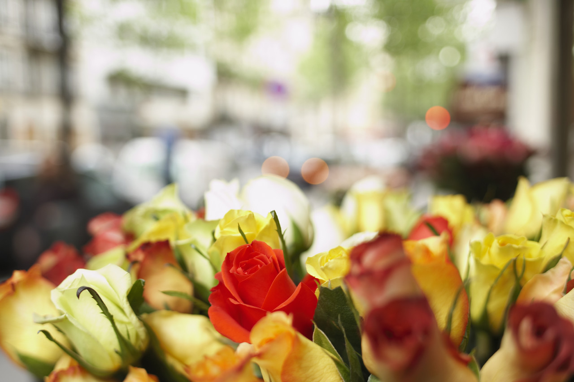
Pasākuma komisijas
Pārtika
Dāvanas
Dekorācijas

Slide 4
Paldies!
persona@example.com

